Slide 1
제6장 배열과 문자열
데이터
배열
포인터
연산자
구조체/공용체
/열거체
제어문법
기억클래스
/동적메모리
함수

Slide 2
목표
배열의 선언과 초기화 과정을 안다.
배열의 인덱스를 정확하게 사용할 수 있다.
배열을 활용하여 응용할 수 있다.

Slide 3
1. 배열의 개념
배열(array)
  같은 종류의 자료형을 선언하기 위해 구성된 데이터의 집합
  서로 연관되어 있는 데이터를 별도의 변수로 처리하기보다 하나의 묶음으로 표현하여 소스 코드를 쉽게 관리할 수 있도록 해 줌
  일반 변수는 하나의 값을 대입하여 처리하기 위해 사용하지만 배열은 많은 값을 한꺼번에 처리하기 위해 사용
배열 선언을 위한 4가지 항목
  배열이 일반 변수와 다른 점은 배열의 요소를 모두 동일한 자료형으로 선언해야 함
  배열을 사용하기 위해서는 연속된 메모리 저장 공간이 필요
  배열 안에 들어 있는 각각의 데이터는 배열의 요소를 정수로 나타내 주는 인덱스(첨자)에 의해 접근할 수 있음(배열의 인덱스는 0부터 시작)
  C 언어에서 배열을 사용하려면 배열의 항목인 자료형, 이름(배열명), 크기를 반드시 선언해야 함

Slide 4
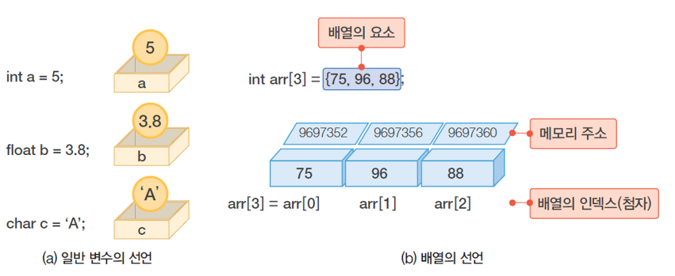
2. 배열의 필요성
배열을 사용하는 이유
  처리할 변수가 많은 경우 많은 데이터를 저장할 수 있는 커다란 메모리 공간과 데이터를 처리할 수 있는 방법이 필요함
배열에서의 키워드는 인덱스
  배열은 인덱스와 같은 번호에 대응하는 데이터로 이루어진 자료 구조
  배열은 데이터 마다 이름을 부여하지 않음
  전체 그룹에 대한 이름을 1개 부여하고 0부터 시작하는 숫자로 구성된 인덱스(첨자)로 데이터에 접근

Slide 5
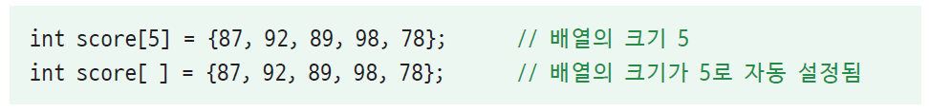
3. 배열의 초기화
배열의 초기화 형식
  배열도 변수의 일종이기 때문에 선언과 동시에 초기화 할 수 있음
  배열의 초기화 형식
배열의 초기화 방법 두 가지
  첫 번째 방법 : 중괄호({ }) 안에 각 배열 요소의 초기값을 콤마로 구분하여 한꺼번에 지정하는 방법
  두 번째 방법 : 배열 요소의 인덱스에 해당하는 값을 각각 대입하여 초기화하는 방법
* 팁: 배열이 초기값과 같이 선언되었을 경우 배열의 크기를 생략할 수 있다.

Slide 6
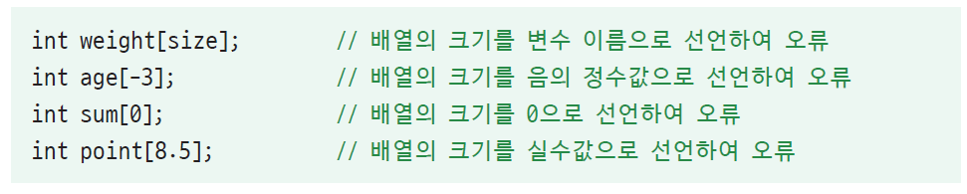
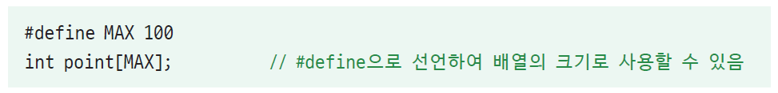
4. 배열 사용시 주의점
배열의 크기
  배열의 크기는 정수값만 허용
    배열의 크기를 지정하는 [ ] 안에 변수 이름이나 음의 정수값, 실수값 등을 지정하면 에러 발생
  배열은 메모리 저장 공간의 일정 영역을 같은 자료형의 변수 영역으로 지정하여 사용하기 때문에 배열의 크기는 메모리에 배열이 전개될 때 결정됨
  배열의 크기를 지정할 때는 변수를 사용할 수 없고 정수형 상수 또는 #define으로 정의한 상수만 사용해야 함
  그 외의 데이터나 변수 이름을 배열의 크기로 지정할 경우 에러 발생

Slide 7
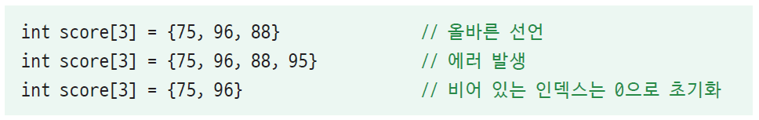
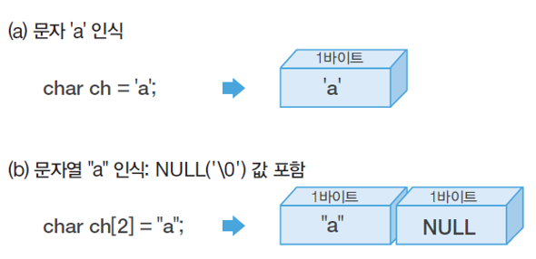
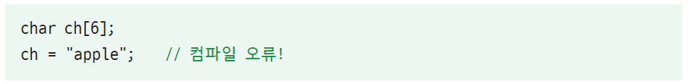
4. 배열 사용시 주의점
배열의 크기
  배열의 크기는 배열 요소의 개수와 일치하도록 선언해야 함
  배열의 크기를 배열의 요소보다 더 크게 선언 : 남는 배열의 크기에는 0의 값이 자동으로 채워짐
  배열의 크기를 배열의 요소보다 더 작게 선언 : 컴파일 오류가 발생하므로 주의해야 함
문자열을 표현할 경우
  NULL 문자(‘\0‘)를 포함해서 배열의 크기 선언
  문자 : 작은따옴표로 묶어 ‘a’와 같이 선언, 1바이트로 저장
  문자열 : 큰따옴표로 묶어 “a”와 같이 선언, 2바이트로 저장

Slide 8
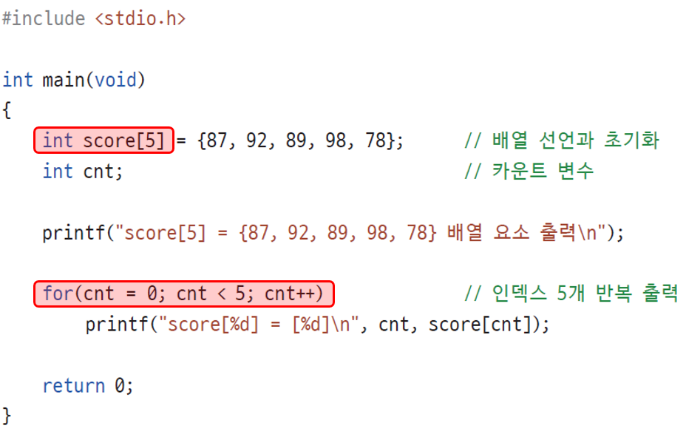
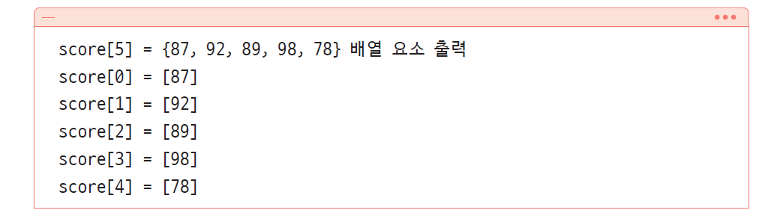
5. 배열과 반복문의 예제 (1)
for문으로 배열 요소 출력

Slide 9
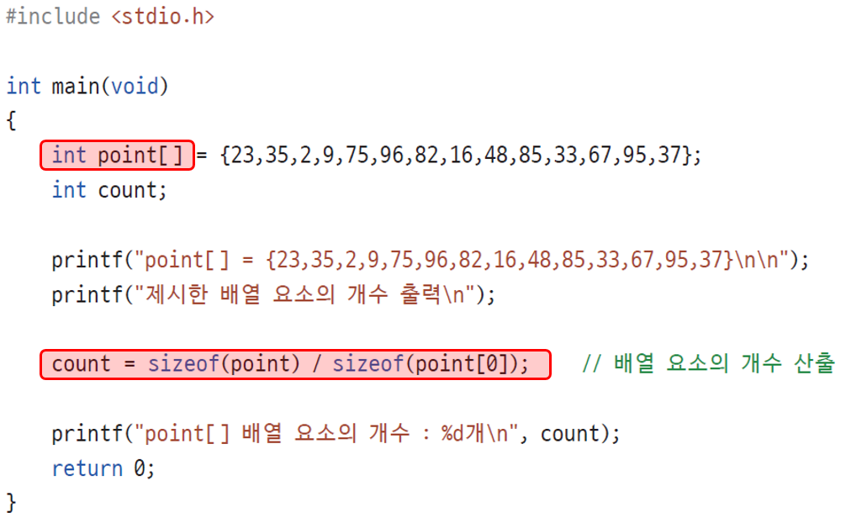
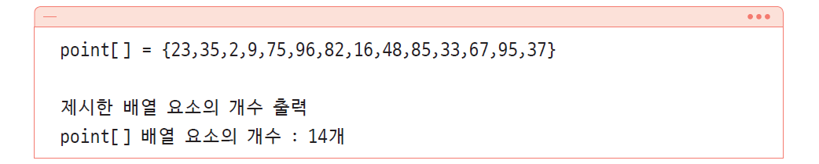
5. 배열과 반복문의 예제 (2)
배열 요소의 개수 산출

Slide 10
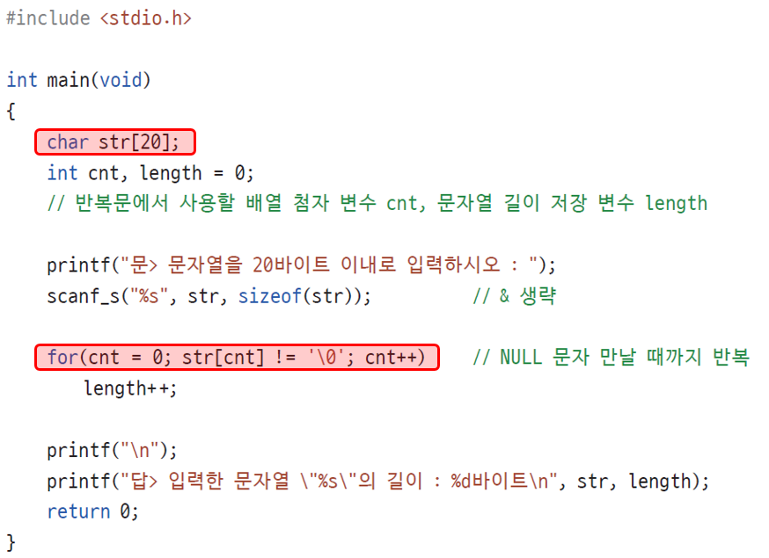
5. 배열과 문자열의 예제 (3)
키보드로 문자열의 길이를 계산하여 봅시다.

Slide 11
수행과제(6)
[과제] 강의자료와 같이 배포된 [수행과제6]을 해결하여 제출하세요.
제출방법 : ppt파일이나 한글에 소스와 입출력 결과를 스캔 및 편집하여 제출하세요.
제출일 : 2020년 04월20일 월요일 오전 9시부터 ~ 04월26일 일요일 23시59분까지
제출장소 : 한림 스마트 컴퍼스(https://smart.hallym.ac.kr) 해당 과목 [과제]란에 제출하시면 됩니다. (제출시 제목란에 “여러분의 학번이름”을 쓰시고, 파일을 전송하시면 됩니다.)

